Slide 1

Классный час
«Путь твоей безопасности»

Slide 2

Прямо пойдешь
- долгую счастливую жизнь проживешь!

Slide 3
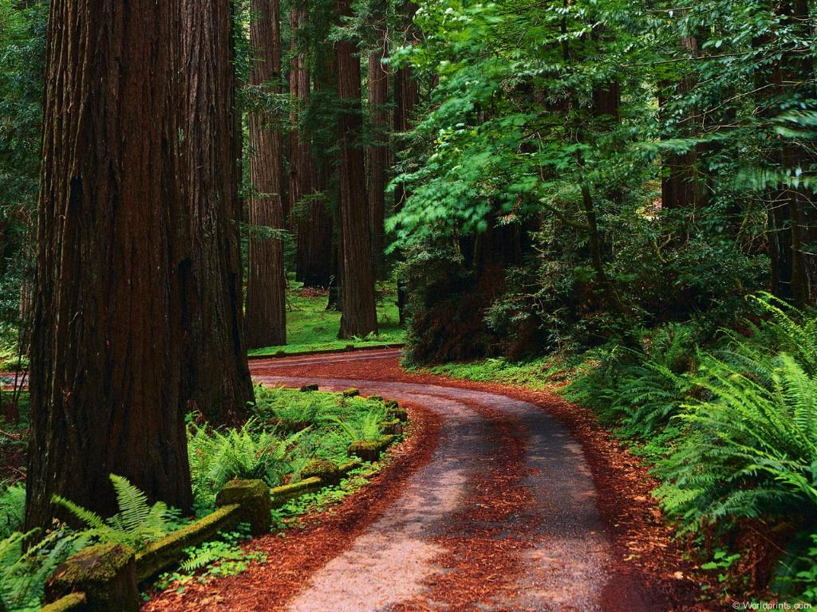
Налево пойдешь–
популярность найдешь!

Slide 4
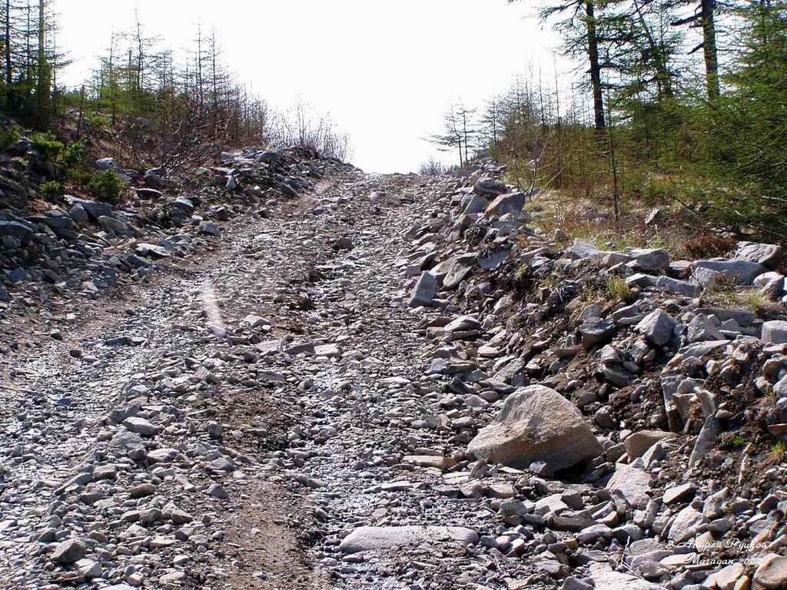
Направо пойдешь –
все потеряешь!

Slide 6
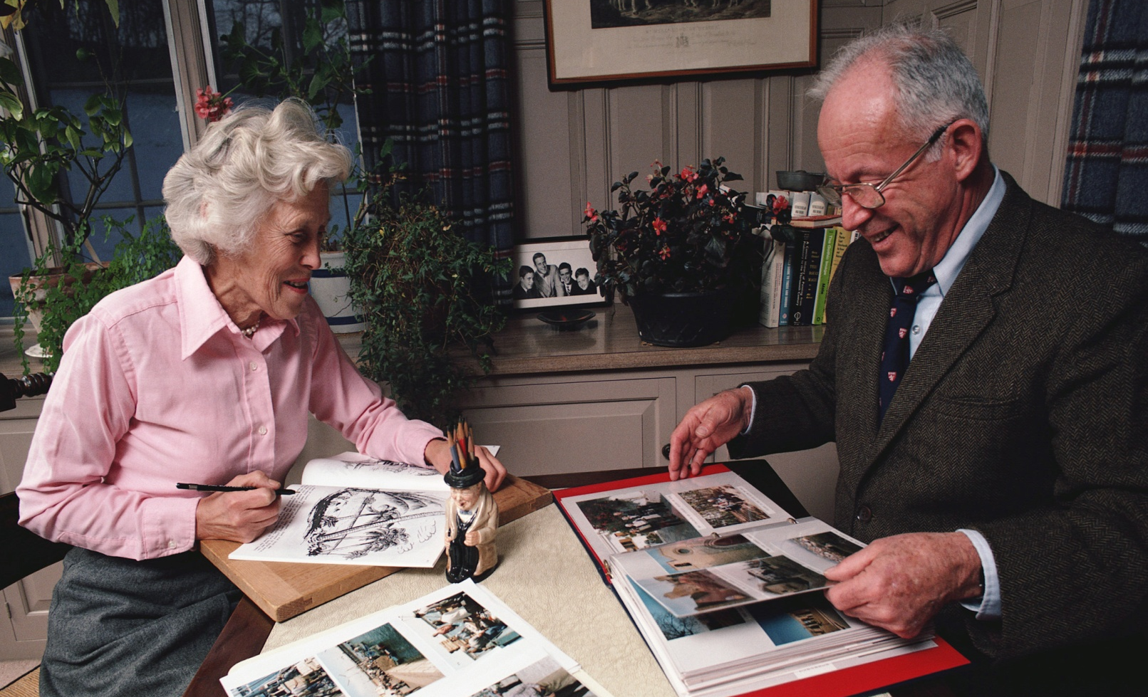
Сколько лет ты планируешь прожить?
60
80

Slide 7
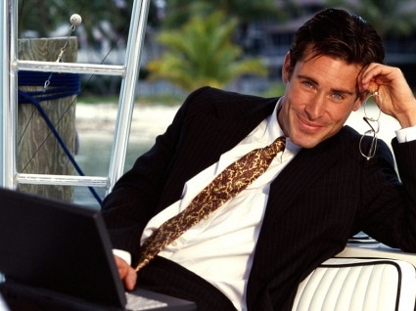
Какую профессию и работу хочешь получить?
Престижную
Высокооплачиваемую
Не престижную ??????
Низкооплачиваемую

Slide 8
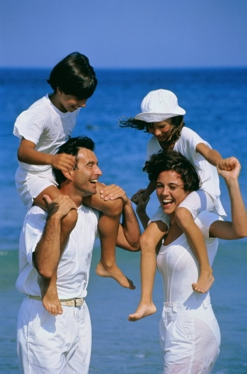
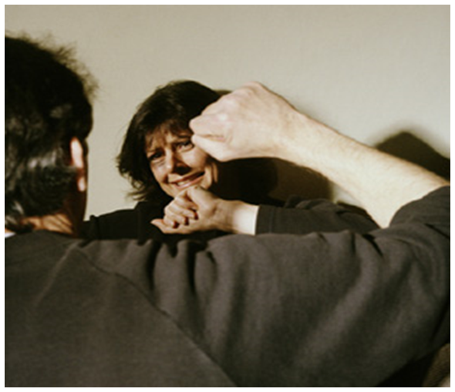
Какой будет твоя собственная семья?
ПОЛНОЦЕННОЙ, СЧАСТЛИВОЙ, несчастной,
ЗДОРОВОЙ, КРЕПКОЙ? разрушенной?

Slide 9

ТВОИ МЕЧТЫ !
ТВОЙ ВЫБОР!

Slide 10

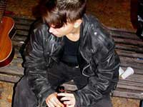
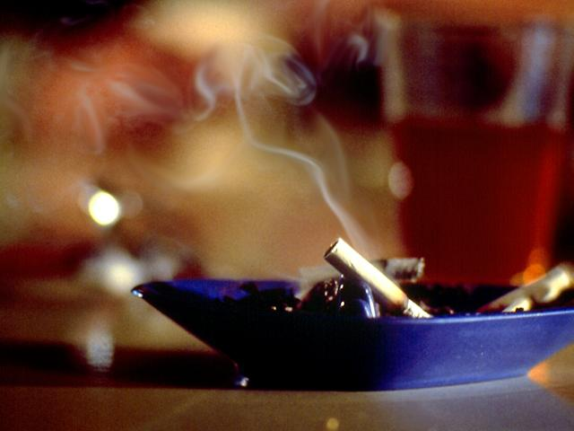
Но есть вещи, которые могут помешать тебе претворить мечты в реальность.
Сигареты
Наркотики
Алкоголь

Slide 11
Зависимости разрушают твое здоровье и тебя как личность
мозг
мечты
сердце
желания
легкие
цели
желудок
планы
печень
возможности
почки
интересы
кровеносные сосуды

Slide 12
Почему же подростки начинают употреблять наркотики курить и пить?

Slide 13
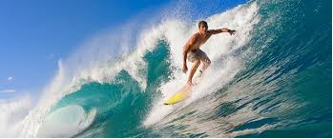
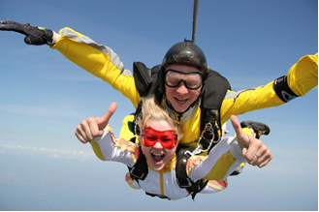
Хочешь быть крутым?
Так будь им!
Стань человеком
с сильным характером.
Умей отстаивать своё мнение. Выделись из толпы!

Slide 14


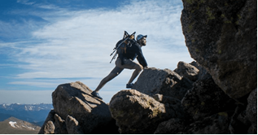
Нечего делать?
Ставь перед собой цели
и стремись их достигать.
Это наполнит твою жизнь смыслом.

Slide 15
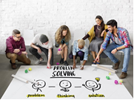


Проблемы?
Учись решать проблемы,
а не убегать от них в наркотический или алкогольный обман.

Slide 16

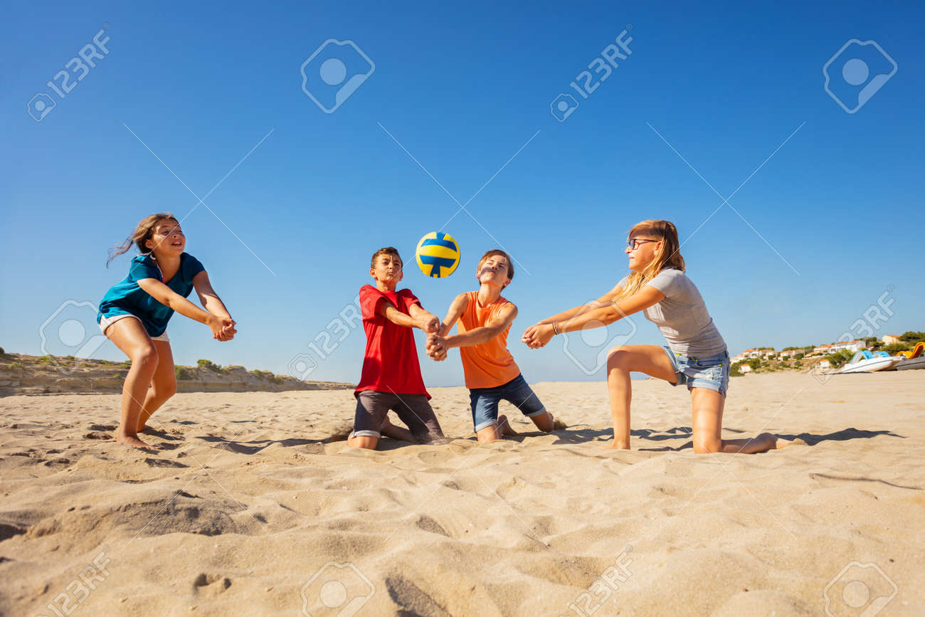
Чувствуешь одиночество?
Нет друзей, Не умеешь общаться?
Обратись за помощью к окружающим.
Учись дружить
по-настоящему.
Будь честным, искренним,
уважай других!

Slide 17
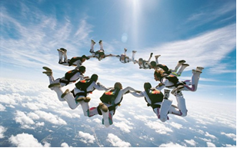
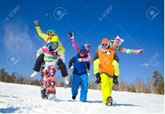
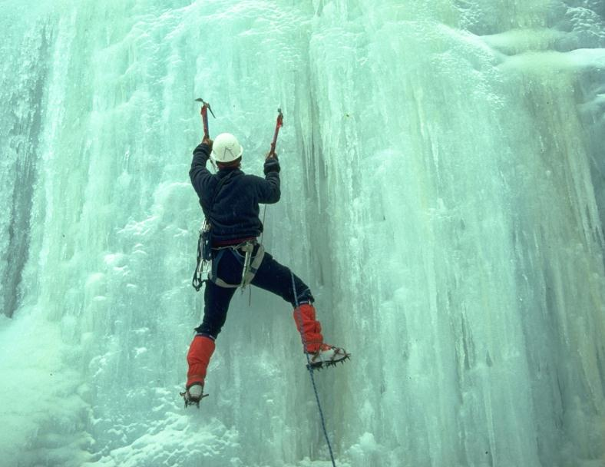
Хочешь рисковать? Хочешь экстрима?
Рискни
измениться,
стать лучше, добрее, смелее, круче.
Займись спортом.

Slide 18

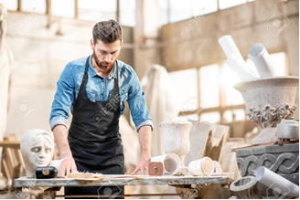

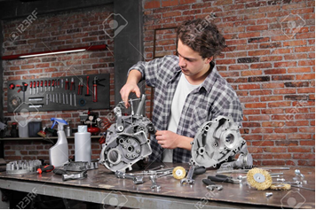
Стресс?
ЗАДЕЙСТВУЙ СВОИ РЕСУРСЫ! СОХРАНИ СВОЮ ЖИЗНЬ!

Slide 19


